Slide 1
Ребёнок
живёт и развивается, играя!
Консультация для родителей (законных представителей)

Slide 2
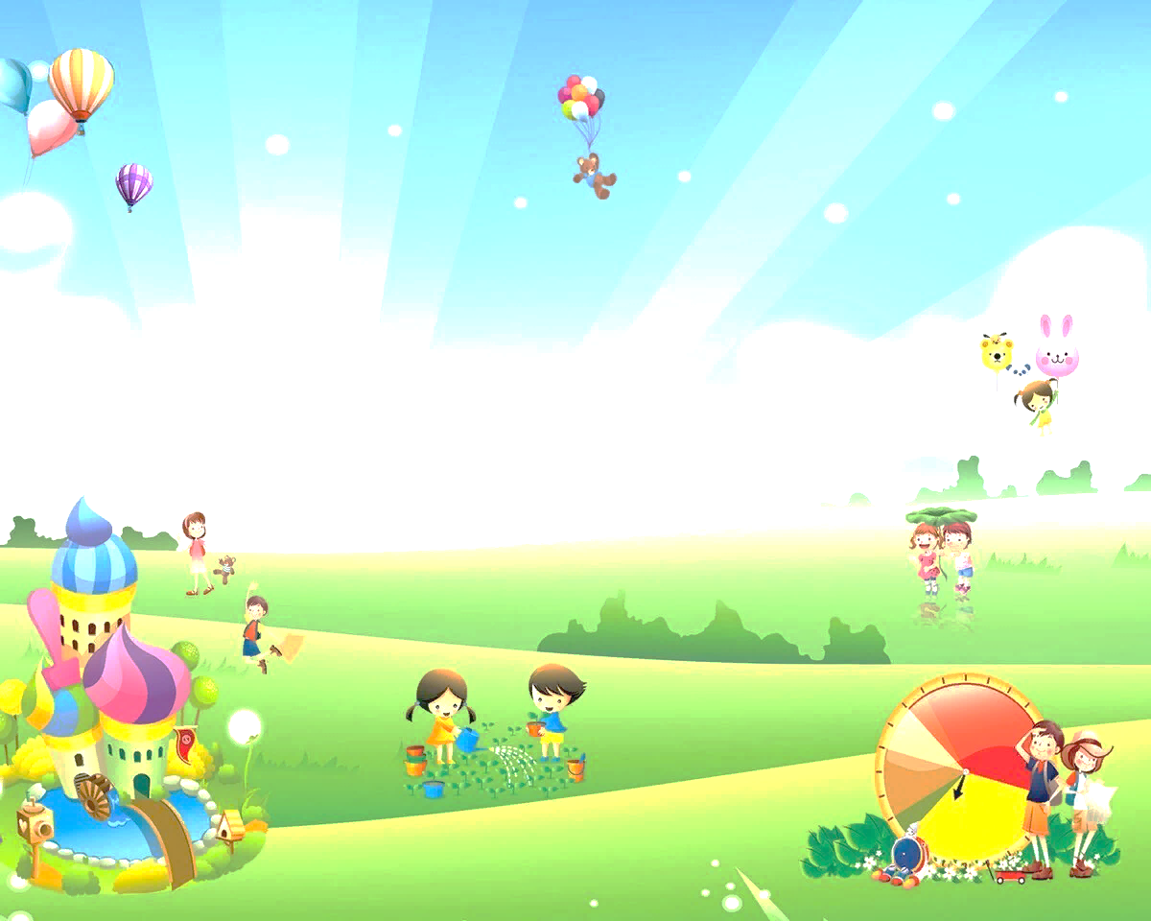
Игра – это огромное светлое окно, через которое в духовный мир ребёнка вливается живительный поток представлений, понятий об окружающем мире.
Игра – это искра, зажигающая огонёк пытливости и любознательности».
В.А.Сухомлинский

Slide 3
Игра - основной вид деятельности дошкольников.
Дошкольник воспринимает социальное окружение через игру, которая раскрывает ему смыслы взаимоотношений между людьми в различных ситуациях.

Slide 4
Игра позволят перевести информацию в доступную и интересную для ребёнка форму. В дошкольном возрасте все процессы носят непроизвольный характер, поэтому лучше всего воспринимается, запоминается интересная, красочная информация. Игра – лучший способ заинтересовать ребёнка.

Slide 5
В игре удовлетворяются основные потребности ребёнка: - в движении; - в общении; -в познании; -в самореализации, свободе, самостоятельности; -в радости, удовольствии; быть «как взрослый».

Slide 6
В игре развиваются:
- психические процессы – восприятие, внимание, память, мышление:
- коммуникативные способности – умение взаимодействовать в паре/группе, принимать и оказывать помощь, чувство эмпатии, сопереживания, овладение средствами и формами общения;
- воображение и фантазия; - произвольность поведение - сила воли, самостоятельности в принятии решений, планирование своей деятельности, умение доводить дело до конца, оценка полученного результата – успехов и ошибок.

Slide 7
классификация игр
творческие игры (сюжетно-ролевые, театрализованные, строительные);
дидактические игры или игры с правилами (игры с предметами, настольно-печатные, словесные);
подвижные игры.

Slide 8
Творческие игры (ТИ) - игры, в которых дети самостоятельно определяют цель, содержание и правила игры, изображая окружающую жизнь и
опираясь на личный пример взрослых и проявляя (развивая) свои творческие способности.
Главные задача взрослого при организации ТИ дома:
• помогать (при необходимости) ребёнку выбирать тему игры, развивать её сюжет;
• помогать (при необходимости) сделать нужную для игры постройку и обучить самостоятельным действиям
• непосредственное участие в игре (младший и старший дошкольный возраст);
• воспитывать чувство сопереживания, эмпатии, умение принимать т оказывать помощь.

Slide 9
ТИ делятся на : • игры – инсценировки – «В детском саду», «В магазине» и тд.; • составление творческих рассказов/пересказов – составление сказки на примере прочитанной, составление рассказа про нарисованного (придуманного) ребёнком героя (одушевлённого/неодушевлённого), составление продолжения к сказке/рассказа и тд.; • метод моделирования - сооружение замков, городков и тд.; • исследовательские работы – игр с природными материалами - «Волшебные превращения».

Slide 10
Дидактические игры (ДИ) - игры, которые, прежде всего, способствуют развитию познавательных процессов и воли у детей.
Обязательным условием дидактической игры являются ПРАВИЛА, препятствующие развитию стихийного характера игры.
В ДИ с детьми 1-3 лет важны игры с сенсорными эталонами (цвет, форма, размер).
С детьми постарше чаще используют настольно-печатные игры на обобщение, классификацию предметов, составление рассказа по картинкам, плана действий и тд.
Пособие для ДИ возможно сделать вместе с детьми (собрать предметные картинки, изготовит карточки, фишки и тд.).

Slide 11
Варианты дидактических игр: «Какая/какой/какое?» «Где что лежит?» «Что летает/ползает/плавает?» «Что бывает круглое/квадратное/треугольное?» «Чего не хватает?» «Что лишнее?» «Опиши предмет» «Тематическое Лото» «Разрезные картинка/пазлы» «Парные картинки» «Найди такую же» и тд.

Slide 12
Подвижные игры (ПИ) важны для физического воспитания дошкольников.
Активная двигательная деятельность игрового характера и вызываемые ею положительные эмоции усиливают все физиологические процессы в организме, улучшают работу всех органов и систем. Возникающие в игре неожиданные ситуации приучают детей целесообразно использовать приобретенные двигательные навыки.
Подвижные игры бывают: с бегом, с прыжками, с перестроениями, с ловлей, с метанием, с лазанием.

Slide 13
Перед проведением ПИ необходимо провести разговор (объяснение игры) с ребёнком. Важно рассказать ребёнку об ПИ эмоционально и интересно. Рекомендации для правильного проведения объяснения игры: а) название игры, б) цель игры, в) ход/правила игры. Взрослому необходимо следить за выполнением правил игры. Нагрузку в игре следует обязательно дозировать путем увеличения или уменьшения продолжительности игры, изменения размеров игровой площадки, времени игры, количества ее повторений и другими способами. Окончание игры должно быть своевременным. Момент окончания игры определяется по снижению интереса играющих, по степени их утомления. ! Родители могут принимать активное участие в ПИ вместе с детьми.

Slide 14
Варианты подвижных игр «Догони мяч» «На одной ноге» «Заяц и волк» «Через ручеёк» «Ипподром» «Попади мешочком (шишкой, камешком в круг) и тд.

Slide 15
Дома можно использовать разные игры для детей дошкольного возраста. Важно! соблюдать ряд правил: - играть важно каждый день; - продолжительность игр до 10 мин. (1-2гоода), 15 мин. (3-4 года), 20 (5-6 лет), 25 мин. (6,5- 7 лет) ; - поддерживать самостоятельность в принятии решения и поиске разнообразных сюжетов игр, - использовать в играх наглядный материал – картинки, игрушки, натуральные предметы; - говоря с ребёнком, поворачиваться к нему лицом и находится на уровне глаз ребёнка, чтобы он видел, как вы произносите слова в игре; - говорить чётко, использовать понятные ребёнку слова, объяснять значение неизвестных слов; - поддерживать ребенка, хвалить даже за незначительные успехи.

Slide 16
Спасибо за внимание!!!

